Slide 1

Criminaliteit
Maatschappijkunde
3.1 Wie worden crimineel?
3.2 Theorieën over criminaliteit

Slide 2
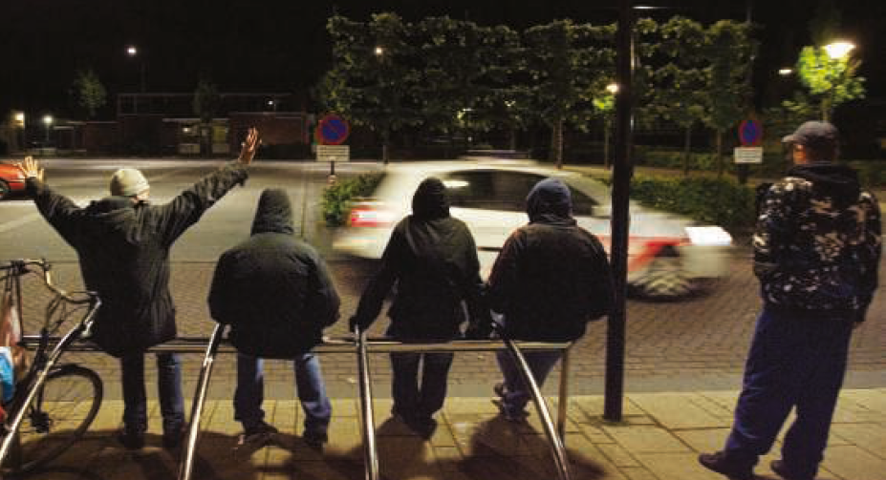
3 Oorzaken van criminaliteit
3.1 Wie worden crimineel?
      Er zijn verschillende factoren die de kans op het
      ontwikkelen van strafbaar gedrag vergroten
      of juist verkleinen.
      Met risicofactoren bedoelen we omstandigheden die de
      kans op bepaald gedrag vergroten.
      Beschermende factoren zijn eigenschappen en omstandigheden die
      de kans op crimineel gedrag juist verkleinen.

Slide 3
3 Oorzaken van criminaliteit
3.1 Wie worden crimineel?
      Risicofactoren:
      Psychische problemen
aangeboren eigenschappen
onveilige opvoeding
Foute vrienden / groepsdruk
Alcohol- en drugsgebruik

Slide 4
3 Oorzaken van criminaliteit
3.1 Wie worden crimineel?
      Beschermende factoren:
      Werk en onderwijs
      Een relatie
      Het gezin
      Sociale vaardigheden

Slide 5
3 Oorzaken van criminaliteit
3.1 Wie worden crimineel?
      Een recidivist is een persoon die steeds opnieuw strafbare
      feiten pleegt.
      Van alle opgroeiende jongeren is ongeveer 5 procent
      recidivist.

Slide 6
3 Oorzaken van criminaliteit
3.2 Theorieën over criminaliteit
      Aangeleerd-gedragtheorie
      Volgens deze theorie zijn criminelen niet slechter dan
      andere mensen.
      Ze hebben alleen verkeerd gedrag aangeleerd.
      De theorie verklaart hoe crimineel gedrag van de ene op de
      andere persoon wordt overgedragen.

Slide 7
3 Oorzaken van criminaliteit
3.2 Theorieën over criminaliteit
      Bindingstheorie
      Volgens de bindingstheorie hebben mensen met
      sterke bindingen ervoor dat je goede redenen om
      crimineel gedrag te vermijden.
      Volgens deze theorie zou iemand gemakkelijker tot crimineel
      gedrag overgaan als hij of zij geen hechte band met mensen en de
      maatschappij heeft.

Slide 8
3 Oorzaken van criminaliteit
3.2 Theorieën over criminaliteit
      Rationele-keuzetheorie
      Volgens deze theorie vragen mensen zich bij alles wat ze
      doen af: wat levert het mij op?
      Ook criminelen maken een rekensom: ze wegen de
      opbrengst af tegen de risico’s.
      We zeggen ook wel: gelegenheid maakt de dief.

Slide 9
3 Oorzaken van criminaliteit
3.2 Theorieën over criminaliteit
      Etikettentheorie
      Sommige groepen krijgen van de maatschappij het
      ‘etiket’ crimineel opgeplakt. Volgens de etikettentheorie
      gaan mensen uit deze groepen zich naar dit etiket
      gedragen.
      Hun gedachte is: Iedereen denkt toch al dat ik crimineel ben,
      dus wat maakt het uit als ik een delict pleeg?

Slide 10
3 Oorzaken van criminaliteit
3.2 Theorieën over criminaliteit
      Anomietheorie
      Volgens deze theorie wordt het in onze westerse
      samenleving belangrijk gevonden dat je succesvol bent
      en een goede maatschappelijke positie bereikt.
      Volgens deze theorie is voor sommigen succesvol zijn of lijken
      belangrijker dan de manier waarop je dat bereikt.
T

Slide 11
3 Oorzaken van criminaliteit
3.2 Theorieën over criminaliteit
      Neutraliseringstheorie
      Volgens deze theorie hebben deze jongeren net als
      iedereen een innerlijke stem die zegt: ‘Dit hoor je
      niet te doen’.
      Maar als ze in een groep op stap zijn, schakelen ze die
      stem uit.
      De schuldgevoelens die achteraf komen, negeren ze.
      Of ze maken het allemaal minder erg dan het is.
T

